Slide 1
Тема 4: Действия работников при аварии, катастрофе и пожаре на территории организации

Slide 2
Вопрос 1
Основные понятия охраны труда и соблюдение техники безопасности на рабочем месте.

Slide 3
Причинами техногенных ЧС являются аварии и катастрофы, случающиеся на объектах промышленного производства или транспортной инфраструктуры.
Авария: Опасное техногенное происшествие, создающее на объекте, определенной территории или акватории угрозу жизни и здоровью людей и приводящее к разрушению зданий, сооружений, оборудования и транспортных средств, нарушению производственного или транспортного процесса, а также к нанесению ущерба окружающей природной среде.
Катастрофа – это крупная авария в результате которой наступили тяжкие последствия с человеческими жертвами.
За последние 30 лет количество аварий увеличилось в 2,5 раза. При этом, количество жертв увеличилось в 6 раз, а экономический ущерб в 11 раз.

Slide 4
Нормативно-правовые документы в области охраны труда
Трудовой кодекс Российской Федерации от 30 декабря 2001 г. № 197-ФЗ (ТК РФ)
РАЗДЕЛ 10. ОХРАНА ТРУДА
Статья 209
Охрана труда - система сохранения жизни и здоровья работников в процессе трудовой деятельности, включающая в себя:
правовые
социально-экономические
организационно-технические
санитарно-гигиенические
лечебно-профилактические
реабилитационные и иные мероприятия

Slide 5
Основные понятия
Техника безопасности - раздел охраны труда, в котором изучаются опасные производственные факторы и рассматриваются методы защиты от них.
К защитным мерам от имеющих место на производстве опасных для здоровья факторов относятся:
- защита от механических опасностей;
- электробезопасность;
- безопасность эксплуатации сосудов, работающих под давлением;
- безопасность эксплуатации газового хозяйства;
- безопасность эксплуатации подъемно-транспортного оборудования.

Slide 6
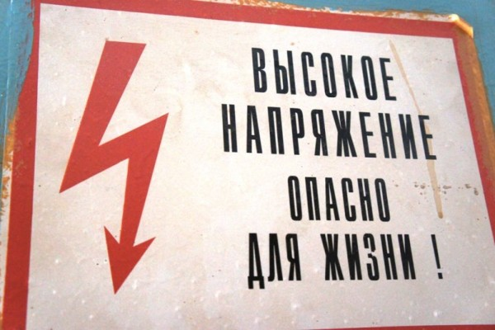
Электробезопасность
Электробезопасность - это система организационных и технических мероприятий и средств, обеспечивающих защиту людей от вредного и опасного воздействия электрического тока.
Для обеспечения электробезопасности применяют отдельно или в сочетании следующие технические способы и средства защиты:
- недоступность токоведущих частей, находящихся под напряжением;
- электрическое разделение сети;
- малые напряжения;
- двойную изоляцию;
- защитное заземление и зануление;
- защитное отключение

Slide 7
Основные правила электробезопасности
Правило первое запрещается использовать электроприборы, если у них повреждена изоляция провода или изоляция вовсе отсутствует.
Правило второе: исключается работа с прибором, у которого открыт корпус или снят кожух.
Правило третье: запрещается снимать предохранители на приборах, которые включены в сеть.
Правило четвертое: запрещается подходить ближе чем на 8 метров к оборванным проводам, лежащим на земле!
Правило пятое: во время грозы запрещается прятаться под высокими деревьями, кататься на велосипеде или купаться в водоеме.
Правило шестое: для того чтобы помочь человеку, который попал под воздействие электрического тока, необходимо отключить источник питания и только после этого оказывать первую медицинскую помощь.

Slide 8
Категории персонала по электробезопасности
На предприятии могут быть следующие категории персонала по электробезопасности:
Неэлектрический - это персонал непосредственно не эксплуатирующий электроустановки, но который в ходе выполнения своих должностных обязанностей сталкивается с электрическим током. Должен иметь I-II группы по электробезопасности.
Электротехнологический персонал – это категория электротехнического персонала, обслуживающая электротехнологическое оборудование. (производственные установки, основной составляющей в технологии работ на которых является электрическая энергия). Должен иметь III (до 1000В) и IV(свыше 1000В) группы по электробезопасности
Электротехнический персонал - персонал предприятий относящийся к категориям: административно-технический, оперативный, ремонтный и оперативно-ремонтный и который организует оперативные переключения, ремонтные, монтажные и наладочные работы в электроустановках и руководство этими работами. Должен иметь III-V группы по электробезопасности.
Присвоение I-ой группы проводиться с периодичностью не реже 1 раза в год.

Slide 9
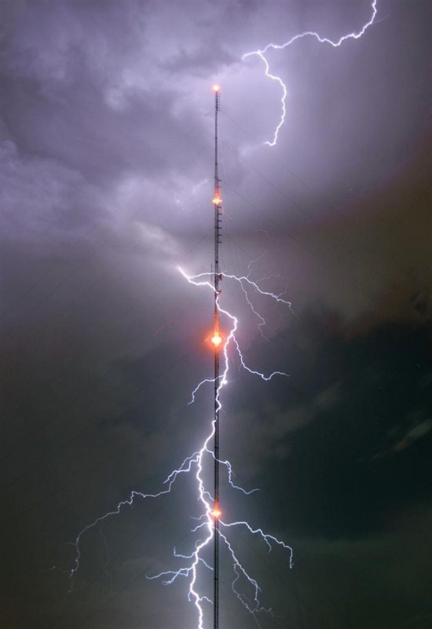
Молниезащита
Защита от молний. Разряды атмосферного электричества способны вызвать взрывы, пожары и разрушения зданий и сооружений, а также поражение людей, что привело к необходимости разработки специальной системы молниезащиты.
Молниезащита - комплекс защитных устройств, предназна­ченных для обеспечения безопасности людей, сохранности зданий и сооружений, оборудования и материалов от разрядов молнии.
Молниеотводы состоят из:
молниеприемников (воспринимающих на себя разряд молнии)
заземлителей, служащих для отвода тока молнии в землю
токоотводов, соединяющих молниеприемники с заземлителями.
Зоной защиты молниеотвода называют часть пространства, примыкающую к молниеотводу, внутри которого здание или сооружение защищено от прямых ударов молнии с определенной степенью надежности. Зона защиты А (R=0,75 от h) обладает степенью надежности 99,5% и выше, зона защиты Б—95% (R=1,5 от h) и выше где h-высота молниеотвода.

Slide 10
Вопрос 2
Действия работников при аварии, катастрофе на территории организации.

Slide 11
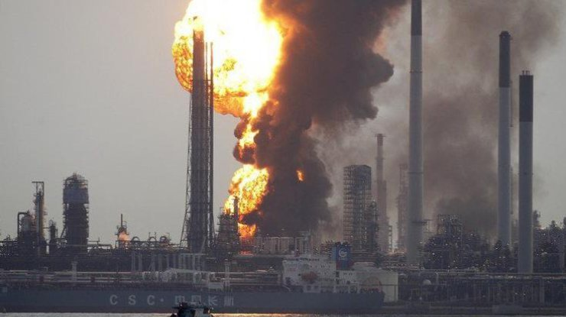
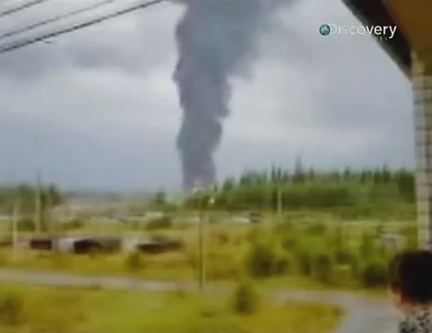
Взрывы и их последствия. Действия при взрывах.
Взрыв – это происходящее внезапно (стремительно, мгновенно) событие, при котором возникает кратковременный процесс превращения вещества с выделением большого количества энергии в ограниченном объеме.
Различают три зоны действия взрыва.
Зона I - действие детонационной волны (разрыв конструкций).
Зона II - действие продуктов взрыва (полное разрушение конструкций, порождает воздушную ударную волну).
Зона III - действие воздушной ударной волны.
Эта зона в свою очередь включает три подзоны:
а - сильных разрушений,
б - средних разрушений,
в - слабых разрушений.

Slide 12
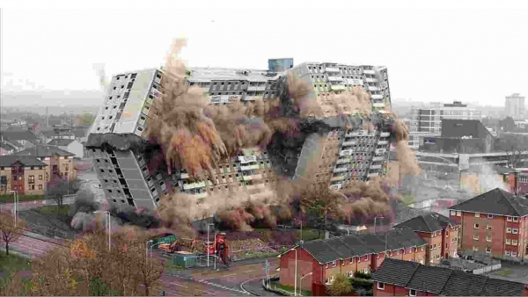
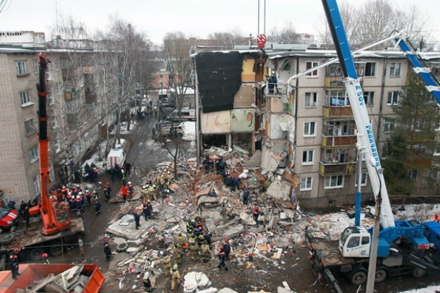
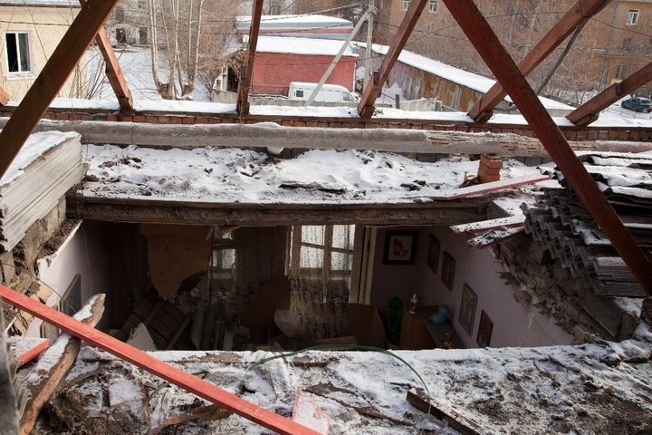
Степень разрушения зданий и сооружений
ПОЛНОЕ - обрушены перекрытия и разрушены все основные несущие конструкции восстановление невозможно
СИЛЬНОЕ - имеются значительные деформации несущих конструкций, разрушена большая часть перекрытий и стен
СРЕДНЕЕ - разрушены главным образом не несущие, а второстепенные конструкции (легкие стены, перегoродки, крыши, окна, двери)
СЛАБОЕ - разрушена часть внутренних перегородок, заполнения дверных и оконных проемов.

Slide 13
Действие взрыва на человека
Характер и тяжесть поражения людей зависят от величины параметров ударной волны, положения человека в момент взрыва, степени его защищенности.
При прочих равных условиях наиболее тяжелые поражения получают люди, находящиеся в момент прихода ударной волны вне укрытий в положении стоя.
В этом случае площадь воздействия скоростного напора воздуха будет примерно в 6 раз больше, чем в положении человека лежа.
Поражение людей, находящихся в момент взрыва в зданиях и сооружениях, зависит от степени их разрушения.
- При полных разрушениях зданий следует ожидать полной гибели находящихся в них людей;
- При сильных и средних - может выжить примерно половина людей, а остальные получат травмы различной степени тяжести.
Многие могут оказаться под обломками конструкций, а также в помещениях с заваленными или разрушенными путями эвакуации.
Вывод: при угрозе взрыва необходимо как можно быстрей и дальше переместиться от места возможного взрыва, лечь и спрятаться за ближайшим укрытием избегая нахождения рядом с легко разрушаемыми и сгораемыми конструкциями

Slide 14
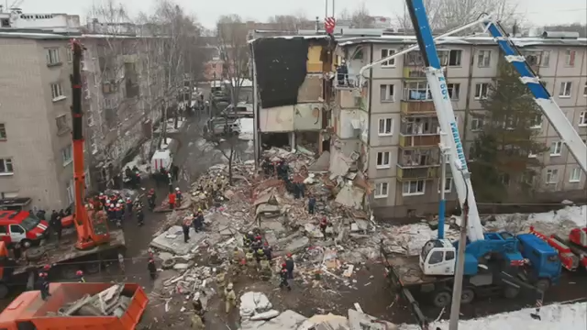
Внезапное обрушение зданий
Внезапное обрушение здания - возникает по причине:
ошибок, допущенных при проектировании здания;
отступлении от проекта при ведении строительных работ и нарушение правил монтажа;
в следствии самовольных работ по перепланировки помещений
вследствие чрезвычайных ситуаций (в т.ч. взрыв бытового газа).

Slide 15
Действия при угрозе внезапного обрушения.
1. При угрозе обрушения срочно покинуть здание, взяв документы, деньги и предметы первой необходимости. По возможности отключите газ, воду, электричество
2. Покидая помещение не используйте лифт.
3. Не выходите на балкон и не прыгайте с балконов и окон выше первого этажа.
4. Оказавшись на улице, не стойте вблизи зданий, а перейдите на открытое пространство.
Если нет возможности покинуть здание:
- отключите газ, воду, электричество;
- откройте дверь квартиры, чтобы обеспечить себе выход из квартиры в случае необходимости;
- займите самое безопасное место: проемы капитальных стен, углы образованные внутренними капитальными стенами, под балками каркаса;
- размещайтесь подальше от окон, электроприборов, газового оборудования;
- при возникновении пожара постарайтесь потушить его.
Используйте телефон для того, чтобы сообщить о себе.

Slide 16
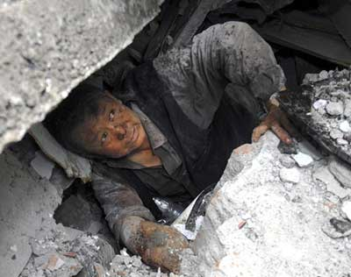
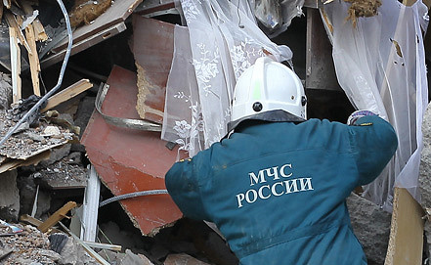
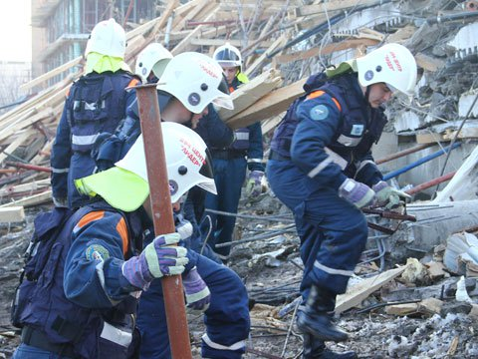
Действия в завале
Пытайтесь выжить любой ценой, верьте помощь придет!!!
Рекомендации:
Дышите глубоко, не поддавайтесь панике.
По возможности окажите себе первую медицинскую помощь.
Попытайтесь определить где вы находитесь, нет ли рядом людей, прислушайтесь, подайте голос.
Помните, что человек способен выдержать жажду и голод в течение длительного времени, если не будет бесполезно расходовать энергию.
Поищите в кармах или вокруг предметы, которые могли бы помочь подать световые и звуковые сигналы (зеркальце, фонарик, металлические предметы и т. п.), которыми можно постучать и привлечь к себе внимание.

Slide 17
Действия в завале
Как привлечь к себе внимание спасателей?
Можно подать сигнал голосом, стучать обломком кирпича по плите, трубе, арматуре.
Прислушивайтесь. Как только машины и механизмы прекратят работу, наступит тишина. А это означает, что спасателями объявлена «минута молчания».
Именно в это время сами спасатели прислушиваются к крикам, стонам, стукам, доносящимся из глубины.
Именно в «минуту молчания» спасатели с помощью приборов и специально обученных собак ведут усиленную разведку.
Живых людей можно обнаружить по стону, крику и просто дыхание живого человека сразу почувствует собака.
При обнаружении живых людей спасатели пробивают узкий колодец, через него опускают медикаменты, воду, продукты, а затем предельно осторожно разбирают завал.

Slide 18
Вопрос 3
Пожарная безопасность, действия при возникновении пожара

Slide 19
Перечень основных нормативных документов по вопросам пожарной безопасности
1. Федеральный закон «О пожарной безопасности» от 21 декабря 1994 г. N 69-ФЗ
2. Постановление Правительства РФ от 25 апреля 2012 г. N390 «О противопожарном режиме»
(Введен вместо Правил пожарной безопасности ППБ 01-03)
3. Технический регламент о требованиях пожарной безопасности утвержден Федеральным законом от 22 июля 2008 г. N 123-ФЗ

Slide 20
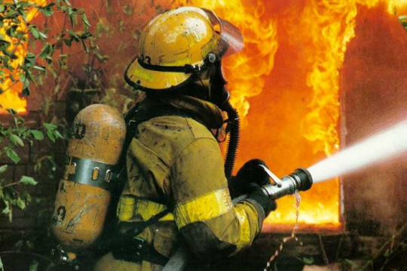
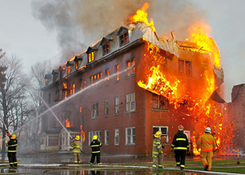
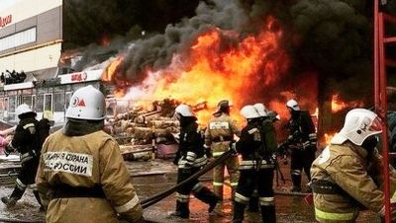
ПОЖАР - неконтролируемое горение, причиняющее материальный ущерб, вред жизни и здоровью граждан, интересам общества и государства
Пожары бывают:
Природные, Техногенные и Бытовые
Природные пожары подразделяются на:
Лесной пожар — стихийное, неуправляемое распространение огня по лесным площадям.
Торфяной пожар — вид лесных пожаров, при котором горит слой торфа и корни деревьев.
Степной пожар.
В зависимости от того, где распространяется огонь, природные пожары делятся на низовые, верховые и подземные

Slide 21
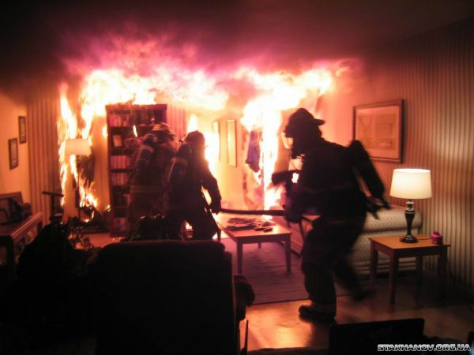
Основные понятия и определения
Опасные факторы пожара - факторы пожара, воздействие которых может привести к травме, отравлению или гибели человека и (или) к материальному ущербу
пламя и искры;
тепловой поток;
повышенная температура окружающей среды;
повышенная концентрация токсичных продуктов
горения и термического разложения;
пониженная концентрация кислорода;
снижение видимости в дыму
Основными причинами пожара являются:
неисправность электросети и электроприборов, утечки газа
возгорания электроприборов, оставленных под напряжением без присмотра или технически неисправных
Беспечность, небрежность, неосторожное обращение с огнем
использование неисправных или самодельных отопительных приборов
оставление открытыми дверей топок (печей, каминов) и выброс горящей золы вблизи строений

Slide 22
Система обеспечения пожарной безопасности
Совокупность сил и средств, а также мер правового, организационного, экономического, социального и научно - технического характера, направленных на борьбу с пожарами.
Основные функции системы обеспечения пожарной безопасности
-> нормативное правовое регулирование
-> разработка и осуществление мер пожарной безопасности
-> реализация прав, обязанностей и ответственности в области
пожарной безопасности
-> проведение противопожарной пропаганды и обучение населения мерам пожарной безопасности
-> информационное обеспечение в области пожарной безопасности
-> содействие деятельности добровольных пожарных, привлечение населения к обеспечению пожарной безопасности
Выписка из Федерального закона №69ФЗ от 21.12.1994г. «О пожарной безопасности» Статья 3.

Slide 23
Основные направления деятельности при организации противопожарной работы
Профилактика и предупреждение пожаров
Задачи:
Организационные и технические мероприятия, снижающие угрозу возникновения пожаров.
Контроль за выполнением противопожарных требований.
3. Обучение, информирование, персональная ответственность и контроль.
Пожаротушение
Задачи:
Поддержание в постоянной готовности сил и средств привлекаемых для пожаротушения и проведения аварийно-спасательных работ
Спасение людей, материальных и культурных ценностей при пожарах, снижение уровня материального ущерба

Slide 24
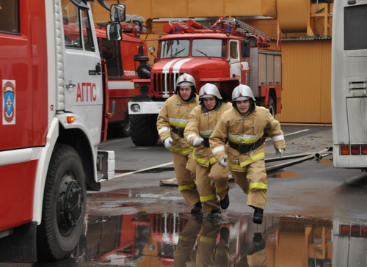
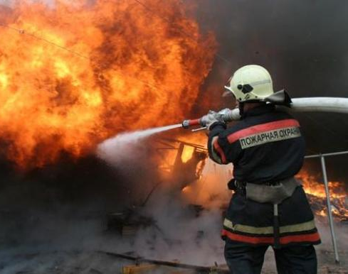
Пожарная охрана
совокупность созданных в установленном порядке органов управления, подразделений и организаций, предназначенных для организации профилактики пожаров, их тушения и проведения возложенных на них аварийно спасательных работ.
Пожарная охрана подразделяется на следующие виды:
государственная противопожарная служба;
муниципальная пожарная охрана;
ведомственная пожарная охрана;
частная пожарная охрана;
добровольная пожарная охрана.
Тушение пожаров представляет собой действия, направленные на спасение людей, имущества и ликвидацию пожаров
Основными задачами пожарной охраны являются:
организация и осуществление профилактики пожаров
организация и осуществление тушения пожаров
спасение людей и имущества при пожарах
проведения аварийно-спасательных работ
Для приема сообщений о пожарах и чрезвычайных ситуациях устанавливается единый номер «112», а так же номер 01 (101) для вызова диспетчер ЦППС

Slide 25
Противопожарный режим
Правила поведения людей, порядок организации производства и содержания помещений (территорий), обеспечивающие предупреждение нарушений требований безопасности и тушение пожаров
В целях установления требований пожарной безопасности в организации (на объекте):
Руководитель издает Приказ О пожарной безопасности в организации (на объекте).
Руководитель назначает лицо, ответственное за пожарную безопасность в организации (на объекте).
Руководитель издает Инструкцию о мерах пожарной безопасности (в соответствии с требованиями раздела XVIII ППРФ №390).
Руководитель определяет порядок и сроки проведения противопожарного инструктажа и прохождения пожарно-технического минимума работниками организации.
В соответствии со статьей 37 ФЗ №69 «О пожарной безопасности» :
Руководители организаций осуществляют непосредственное руководство системой пожарной безопасности в пределах своей компетенции на подведомственных объектах и несут персональную ответственность за соблюдение требований пожарной безопасности

Slide 26
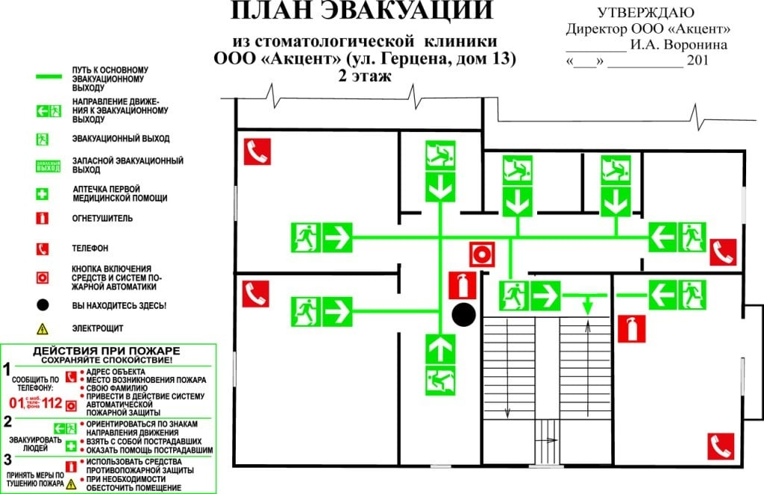
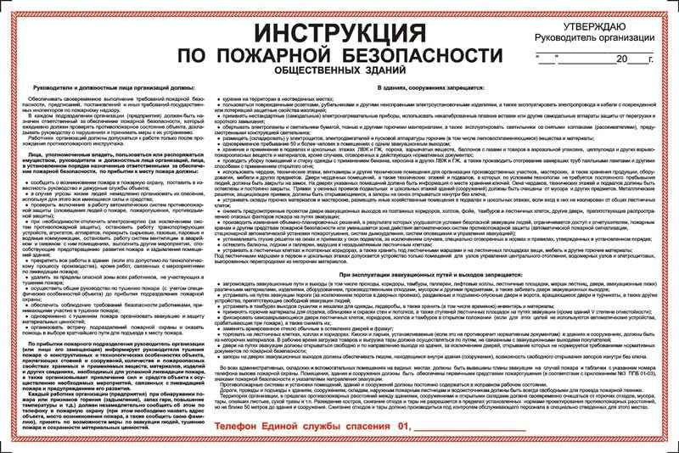
Основные требования правил противопожарного режима
Руководитель организации обеспечивает наличие Планов эвакуации людей при пожаре в здании или сооружении, кроме жилых домов, в котором может одновременно находиться 50 и более человек, то есть на объекте с массовым пребыванием людей, а также на объекте с рабочими местами на этаже для 10 и более человек.
Руководитель обеспечивает наличие Инструкции о действиях персонала по эвакуации людей при пожаре в организации (на объекте) с массовым и круглосуточным пребыванием людей, а также организует проведение не реже 1 раза в полугодие практических тренировок лиц, осуществляющих свою деятельность в организации.

Slide 27
Порядок проведения противопожарных инструктажей
Лица допускаются к работе на объекте только после прохождения обучения мерам пожарной безопасности.
Обучение лиц мерам пожарной безопасности осуществляется методом:
прохождения пожарно-технического минимума
проведения противопожарного инструктажа
Вводный противопожарный инструктаж проводится со всеми вновь принятыми работниками, независимо от их занимаемой должности и профессии.
Первичный противопожарный инструктаж на рабочем месте проводится непосредственно на рабочем месте перед началом рабочей деятельности
Повторный противопожарный инструктаж проводится один раз в год с работниками предприятия
Внеплановый противопожарный инструктаж
Целевой противопожарный инструктаж
Пожарно-технический минимум
это основной вид обучения работников мерам пожарной безопасности, целью которого является повышение уровня знаний, соответствующих особенностям производства и усвоения специальных правил пожарной безопасности
Приказ МЧС РФ «Обучение мерам пожарной безопасности работников организаций» от 12.12. 2007 г. № 645.
Порядок и сроки проведения противопожарного инструктажа и прохождения пожарно-технического минимума определяются руководителем организации. Обучение мерам пожарной безопасности осуществляется в соответствии с нормативными документами по пожарной безопасности.
Обучение работников мерам пожарной безопасности является законодательно закрепленной обязанностью работодателя (ст.37 69-ФЗ "О пожарной безопасности").

Slide 28
Особый противопожарный режим
(Федеральный закон №69ФЗ от 21.12.1994г. «О пожарной безопасности» Статья 30)
В случае повышения пожарной опасности решением органов государственной власти или органов местного самоуправления на соответствующих территориях может устанавливаться особый противопожарный режим.
На период действия особого противопожарного режима на соответствующих территориях устанавливаются дополнительные требования пожарной безопасности, предусмотренные нормативными правовыми документами по пожарной безопасности.
а) введение запрета на разведение костров, проведение пожароопасных работ на определенных участках, на топку печей, кухонных очагов и котельных установок;
б) организация патрулирования добровольными пожарными и (или) гражданами Российской Федерации;
в) подготовка для возможного использования в тушении пожаров имеющейся водовозной и землеройной техники;
г) проведение соответствующей разъяснительной работы с гражданами о мерах пожарной безопасности и действиях при пожаре.

Slide 29
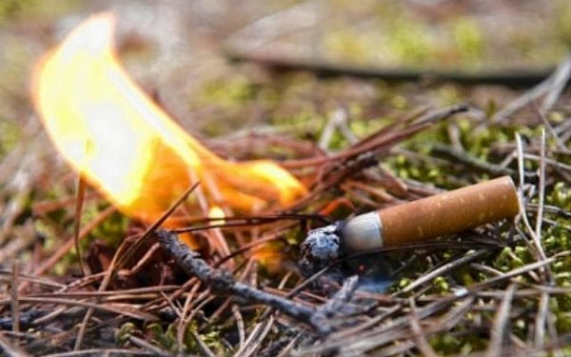

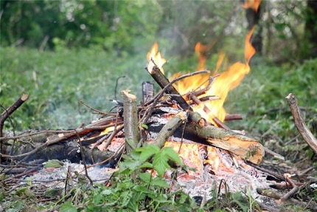
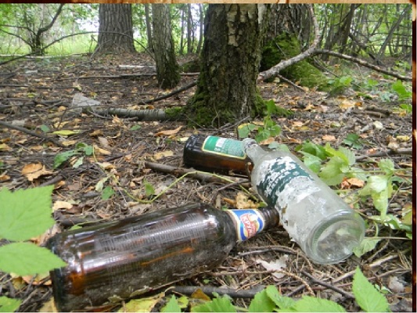
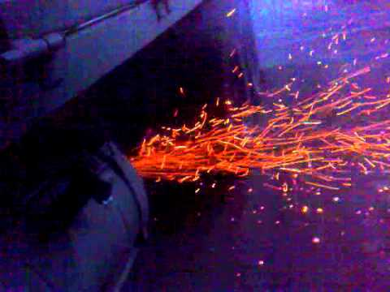
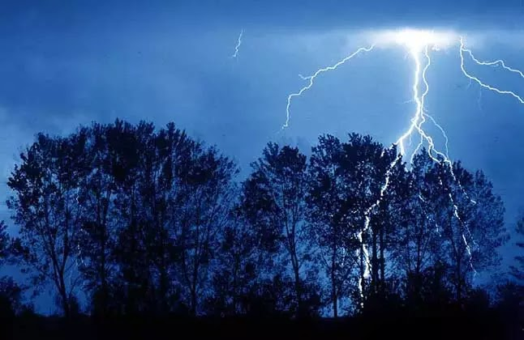
Причины возникновения лесного пожара
Начало – низовой пожар
Брошенная горящая спичка, окурок
Не затушенный костер
Продолжение - верховой пожар
Осколок стекла
Искры от автомобилей, пропитанный бензином обтирочный материал
Лесной пожар изнутри)
Удар молнии (2%)

Slide 30
.
Первичные средства пожаротушения

Slide 31
Классификация помещений по степени пожарной опасности и взрывоопасности
По пожарной и взрывопожарной опасности помещения производственного и складского назначения независимо от их функционального назначения подразделяются на следующие категории:
Категория А Повышенная взрывопожароопасность
Помещения, в которых находятся (обращаются) горючие газы, легковоспламеняющиеся жидкости (t вспышки менее 28ºС)
Категория Б Взрывопожароопасность
Помещения, в которых находятся (обращаются) горючие пыли или волокна, легковоспламеняющиеся жидкости (t вспышки более 28ºС)
Категория В1-В4 Пожароопасность
Помещения, в которых находятся (обращаются) горючие и трудногорючие жидкости, твердые горючие и трудногорючие вещества и материалы.
Категория Г Умеренная пожароопасность
Помещения, в которых находятся (обращаются) негорючие вещества и материалы в горячем, раскаленном или расплавленном состоянии, процесс обработки которых сопровождается выделением лучистого тепла, искр и пламени, и (или) горючие газы, жидкости и твердые вещества, которые сжигаются или утилизируются в качестве топлива.
Категория Д Пониженная пожароопасность
Относятся помещения, в которых находятся (обращаются) негорючие вещества и материалы в холодном состоянии .

Slide 32
Классификация пожаров в зависимости от вида горящих материалов и веществ
класс «А»
- пожары особо твердых веществ в основном органического происхождения, горение которых сопровождается тлением (древесина, текстиль, бумага и т.д.);
класс «В»
- пожары горючих жидкостей или плавящихся твердых веществ, переход вещества из кристаллического (твердого) состояния в жидкое
класс «С»
- пожары газов;
класс «D»
- пожары металлов и их сплавов
класс «Е»
- пожары, связанные с горением электроустановок

Slide 33
Первичные средства пожаротушения
Простейшие средства
ПЕСОК
ВОДА
АСБЕСТОВОЕ или ВОЙЛОЧНОЕ ПОЛОТНО
Огнетушители
Воздействие
Водные (ОВ)
охлаждение, нет доступа кислорода
Пенные
Воздушные пенные (ОВП)
нет доступа кислорода
нет доступа кислорода
Химические пенные (ОХП)
Порошковые (ОП)
Закачные
нет доступа кислорода
Газогенераторные
Газовые
Углекислотные (ОУ)
охлаждение
Хладоновые (ОХ)
охлаждение

Slide 34
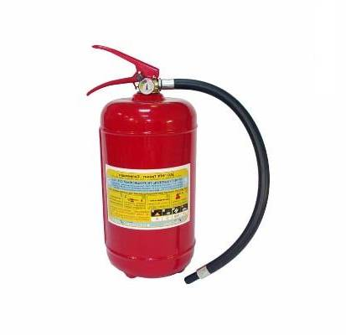
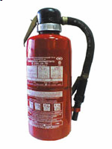
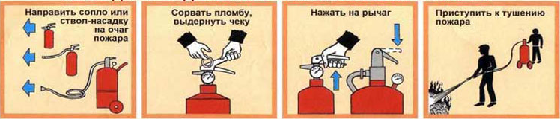
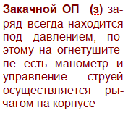
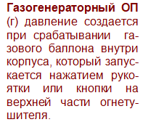
Огнетушители
Огнетушитель порошковый считается универсальным, он тушит все типы горючих материалов, в т.ч электроустановки под напряжением до 1000В.
Огнетушитель порошковый маркируется как ОП-4(з), где ОП – огнетушитель порошковый, 4 – вес заряда в кг, (з) или (г) тип механизма срабатывания «закачной» или «газогенераторный».
Порядок приведения закачного ОП к применению
Внимание!
порошок очень едкий, и, попадая в труднодоступные места, он начинает разъедать металл, начинается коррозия. Не менее вреден и для органов дыхания.

Slide 35
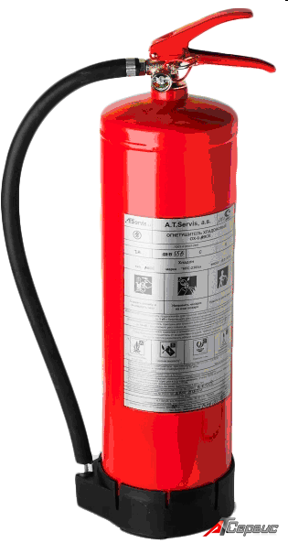
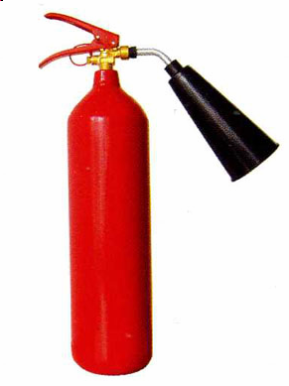
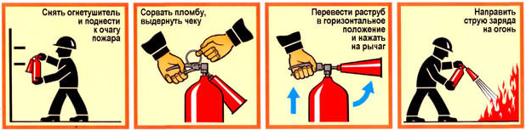
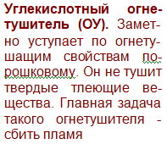
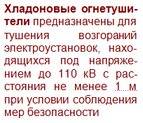
Огнетушители
Огнетушители газовые предназначены для ликвидации пожаров классов В (горение жидких веществ), С (горение газообразных веществ), Е (электроустановки под напряжением до 110 кВ).
Огнетушители газовые маркируются как ОУ – огнетушитель углекислотный и ОХ – огнетушитель хладоновый. Дале указывается вес заряда в килограммах. ОУ-2 иди ОХ-5. Принцип работы газовых огнетушителей это охлаждение горящей поверхности за счет низкой температуры (до -70 гр.) огнетушащего вещества.
Порядок приведения закачного ОУ к применению
Внимание!
Не допускать попадания вещества на кожу, чтобы избежать обморожения. Для этого у углекислотных огнетушителей сделан специальный пластиковый раструб

Slide 36
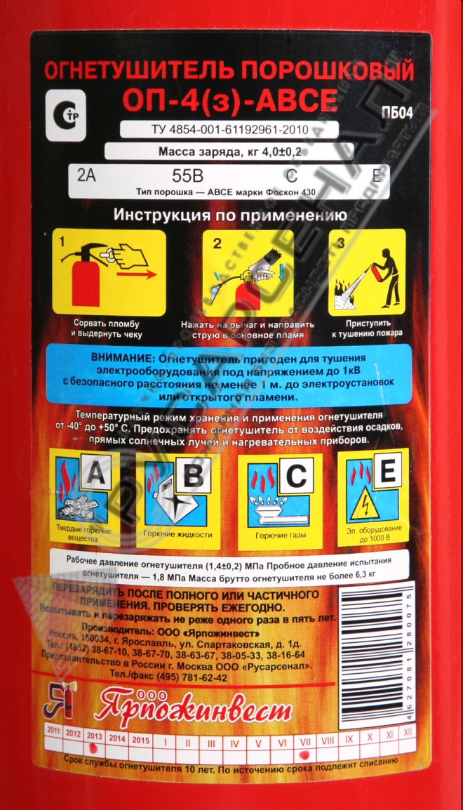
1
2
1. Обозначение огнетушителя и его полное название.
2. Номерные знаки сертификатов, полученных огнетушителем.
3. Классы пожаров, которые могут быть ликвидированы при помощи этого огнетушителя.
4. Тип и название нормативного документа, которому соответствует данный огнетушитель.
5. Масса заряда и пределы его изменения.
6. Вид и марка огнетушащего вещества в огнетушителе.
7. Метод приведения огнетушителя в действие, который должен быть изображен в виде пиктограмм.
8. Основные предостерегающие надписи, которые предупреждают о способе использования огнетушителя, его токсических свойствах, возможности обморожения или формирования электрического разряда.
9. Температурные пределы эксплуатации, а также информация о возможности применения в холодное время года.
10. Понятные пиктограммы с информацией о классе пожара, а также информация о максимально допустимом напряжении.
11. Нормативное рабочее давление вытесняющего газа и предельно допустимые его значения, а так же значение давления при испытании огнетушителя на прочность.
12. Действия, которое нужно совершить после применения огнетушителя по назначению (перезарядить, заменить, проверить с определенной периодичностью);
13. Наименование изготовителя и его товарный знак.
14. Год и месяц изготовления огнетушителя.
3
5
4
7
6
8
9
10
11
12
13
14

Slide 37
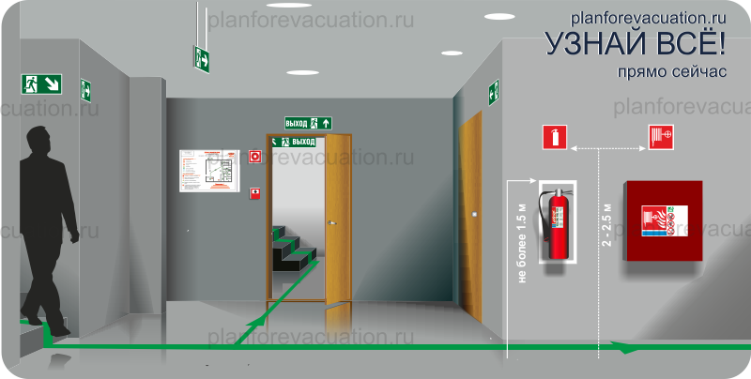
Требования по размещению огнетушителей
(Постановление Правительства РФ от 25 апреля 2012 г. N 390
«О противопожарном режиме»)
Огнетушители, размещенные в коридорах, проходах, не должны препятствовать безопасной эвакуации людей. Огнетушители следует располагать на видных местах вблизи от выходов из помещений на высоте не более 1,5 метра.
Расстояние от возможного очага пожара до места размещения огнетушителя не должно превышать 20 метров для общественных зданий и сооружений

Slide 38
Требования по первичным средствам пожаротушения
(ППРФ от 25 апреля 2012 г. N 390 «Правила противопожарного режима»)
1. Расстояние от возможного очага пожара до места размещения огнетушителя не должно превышать 20 метров для общественных зданий и сооружений
2. Огнетушители, размещенные в коридорах, проходах, не должны препятствовать безопасной эвакуации людей. Огнетушители следует располагать на видных местах вблизи от выходов из помещений на высоте не более 1,5 метра.
3. Проверка огнетушителей проводится 1 раз в год.
4. Перезарядка огнетушителей проводится в плановом порядке 1 раз в 5 лет, внепланово – после применения огнетушителя или в случае отклонения установленных параметров.
5. Здания, не оборудованные внутренним противопожарным водопроводом, а также территории предприятий (организаций), не имеющие наружного противопожарного водопровода, или наружные технологические установки этих предприятий (организаций), удаленные на расстоянии более 100 метров от источников наружного противопожарного водоснабжения, должны оборудоваться пожарными щитами.
6. Бочки для хранения воды, устанавливаемые рядом с пожарным щитом, должны иметь объем не менее 0,2 куб. метра и комплектоваться ведрами.
7. Ящики для песка должны иметь объем 0,5 куб. метра и комплектоваться совковой лопатой. Конструкция ящика должна обеспечивать удобство извлечения песка и исключать попадание осадков.

Slide 39
Вода
Наиболее распространенное огнетушащее средство.
Обладает большим охлаждающим эффектом при воздействии на горячие твердые и жидкие вещества.
Нельзя применять воду при тушении:
алюминия
металлического
щелочных
металлов
кислот
горючих жидкостей
электроустановок под напряжением
карбидов

Slide 40
Основные правила при пользовании огнетушителями
Для тушения возгораний твердых веществ (класс А) не применяйте газовые огнетушители. Наиболее эффективны в данном случае порошковые.
Для тушения электроустановок и электроприборов (класс Е) на начальном этапе возгорания наиболее эффективны газовые огнетушители. Особенно это важно если произошло локальное возгорание электрооборудования в жилых и офисных помещениях, а так же в салоне автомобиля т.к. применение этих огнетушителей не несет загрязнения.
При работе с газовыми огнетушителями старайтесь максимально приблизится к очагу возгорания (но не ближе 1 метра). С увеличением расстояния их эффективность снижается.
Для тушения возгораний ЛВЖ (класс В) наиболее эффективны пенные огнетушители (ОХП, ОВП). Так же можно использовать порошковые. Газовые огнетушители могут привести к разбрызгиванию горящих жидкостей.
Для тушения пожара необходимо поднести огнетушитель на минимально возможное и безопасное (но не менее 1 метра) для тушения пожара расстояние, учитывая, что длина струи огнетушащего вещества составляет 3 м.
В случае применения порошкового огнетушителя в закрытом и малом по объему пространстве необходимо сразу же после прекращения тушения проветрить это помещение.
Если вы решили принять меры по самостоятельному тушению пожара огнетушителями, по пути возьмите максимально доступное их количество и применяйте их один за другим до ликвидации горения. Расположение огнетушителей указано на Плане эвакуации при пожаре.

Slide 41
Рекомендации при пользовании огнетушителями
1. Начинайте тушение пожара с наветренной стороны, чтобы пламя и продукты горения не сдувало на вас.
2. Сначала направите раструб огнетушителя в сторону пожара, а потом нажимайте рычаг.
3. Тушите пожар кратковременными нажатиями на рычаг. Помните: время беспрерывной работы огнетушителя ОП - 2(з) - составляет 8 секунд, ОП - 6(з) - 13 секунд, ОП - 9(з) - 14 секунд, ОУ-1 – 4 сек, ОУ-2 – 6 сек., ОУ-4 – 8 сек.
4. При тушении ровной поверхности начинайте тушить с края возгорания двигаясь к центру.
5. При тушении горящих жидкостей начинайте тушить от края к центру по окружности или сверху – вниз, чтобы избежать дополнительного разбрызгивания горящей жидкости..
6. При тушении вертикальных пожаров (стен) тушить необходимо снизу вверх.
7. При тушении газового факела подрезайте струей огнетушащего вещества основание пламени, отсекайте факел.
8. При тушении электрооборудования, находящегося под напряжением, не приближайте огнетушитель к оборудованию ближе чем на метр. Если напряжение на оборудовании превышает 10 киловольт, обесточьте его.
9. Если есть несколько людей с огнетушителями - тушите пожар вместе, применяйте все огнетушители сразу.
Помните, первичные средства применяются только на начальном этапе пожара.
Если пожар набрал силу не пытайтесь потушить его, срочно эвакуируйтесь в безопасную зону

Slide 42
.
Действия работников при обнаружении задымления и возгорания, а также по сигналам оповещения о пожаре

Slide 43
Психофизические особенности поведения человека при пожаре
Любой инцидент (пожар, теракт, авария и т.д.) на объектах, в том числе с массовым пребыванием людей, зачастую сопровождается паникой.
У многих в темноте, в дыму и при пожаре срабатывает не здравый смысл, а инстинкт самосохранения, возникает паника, что приводит к давке.
Панические реакции появляются в основном либо в форме оцепенения, либо – панического бега.
Паническое состояние людей, при отсутствии руководства ими в период эвакуации, может привести к образованию людских пробок на путях эвакуации, взаимному травмированию и даже игнорированию свободных и запасных выходов.

Slide 44
Психофизические особенности поведения человека при пожаре
При возникновении пожара на одном из нижних этажей уже через 5 - 6 минут задымление распространяется по всей высоте лестничной клетки.
Установлено, что уже на 5-й минуте от начала пожара температура воздуха в лестничной клетке, примыкающей к месту пожара, достигает 120 - 140 °C.
По высоте лестничной клетки в пределах двух - трех этажей от того уровня, где возник пожар, создается как бы тепловая подушка с температурой 100 - 150 °C.
Вредные продукты горения выделяются при пожаре очень быстро, для оценки ситуации и для спасения Вы имеете очень мало времени (иногда всего 5 - 7 минут)

Slide 45
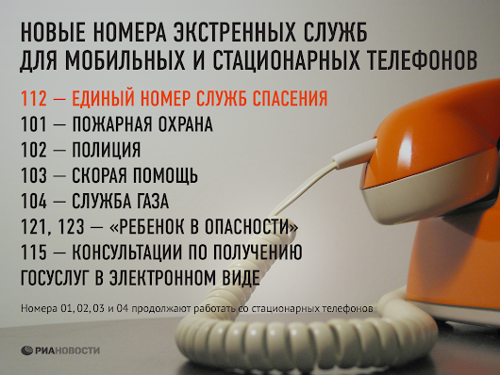

Первоочередные действия при обнаружении пожара
(Постановление Правительства РФ от 25 апреля 2012 г. N 390 «О противопожарном режиме» Статья 71)
При обнаружении пожара или признаков горения в здании, помещении (задымление, запах гари, повышение температуры воздуха и др.) необходимо:
1. Немедленно сообщить об этом по единому телефону службы спасения «112» или в пожарную охрану «101», при этом:
- необходимо назвать точный адрес объекта
- место возникновения пожара
сообщить свою фамилию
2. Принять посильные меры по эвакуации людей и тушению пожара.

Slide 46
Что не следует делать при пожаре
Переоценивать свои силы и возможности и рисковать своей жизнью, спасая имущество.
Заниматься тушением огня, не вызвав предварительно пожарных.
Пользоваться лифтом.
Поддаваться панике.
Тушить водой электроприборы, находящиеся под напряжением.
Пытаться выйти через задымленную лестничную клетку (влажная ткань не защищает от угарного газа).

Slide 47
Что делать при пожаре в здании:
1. При возникновении пожара:
Оцените обстановку, убедитесь в наличии опасности, определите, откуда она исходит
Сообщите в пожарную охрану
Идите в сторону, противоположную пожару
Двигайтесь в сторону не задымлённой лестничной клетки или выходу
2. Решив спасаться через задымлённый коридор:
При движении накройтесь мокрой плотной тканью
Дышите через носовой платок, одежду
Двигайтесь к выходу пригнувшись или ползком
При движении держитесь за стены
3. На вас надвигается огненный вал:
Не мешкая, падайте
Закройте голову тканью, одеждой
Не дышите

Slide 48
